Slide 1
第3章 程序设计初步
3.1 堆栈的作用
3.2 算术逻辑运算指令
3.3 分支程序设计
3.4 循环程序设计
3.5 子程序设计

Slide 2
3.2 算术逻辑运算指令
3.2.1 乘除运算指令
3.2.2 逻辑运算指令
3.2.2 移位指令

Slide 3
3.2.1 乘除运算指令
乘除运算指令
乘除运算指令区分有符号数与无符号数
对状态标志的影响，不够自然。
MUL （ unsigned MULtiply ）
IMUL （ sIgned MULtiply ）
DIV （ DIVide ）
IDIV （ sIgned DIVide ）
根据有符号与无符号，分为两组

Slide 4
3.2.1 乘除运算指令
演示函数cf38
int cf38( int x, int y )
{
return (x * x + 3) / (168 * y);
}
速度最大化
编译：
push ebp
mov ebp, esp
mov eax, DWORD PTR [ebp+8] ;取出参数x
mov ecx, DWORD PTR [ebp+12] ;取出参数y
imul eax, eax ;实现x*x，保存在EAX
imul ecx, 168 ;实现168*y，保存在ECX
add eax, 3 ;实现x*x+3
cdq ;把EAX符号扩展到EDX（形成64位被除数）
idiv ecx ;除运算，EDX及EAX是64位被除数,ECX是除数
pop ebp
ret

Slide 5
3.2.1 乘除运算指令
无符号数乘法指令（unsigned MULtiply）
MUL指令的一般格式
MUL OPRD
指令实现两个无符号操作数的乘法运算。
乘数是OPRD，被乘数位于AL、AX或EAX中（由OPRD的尺寸决定，乘数和被乘数的尺寸一致）。
乘积尺寸翻倍：16位乘积送到AX；32位乘积送DX:AX；64位乘积送EDX:EAX。
操作数OPRD可以是通用寄存器，可以是存储单元，但不能是立即数。

Slide 6
3.2.1 乘除运算指令
无符号数乘法指令（unsigned MULtiply）
MUL指令的一般格式
MUL OPRD
使用举例
MUL BL ;8位乘 乘积 AX
MUL ECX ;32位乘 乘积 DX:AX
MUL DX ;16位乘 乘积 EDX:EAX

Slide 7
3.2.1 乘除运算指令
有符号数乘法指令（sIgned MULtiply）
IMUL指令的一般格式
有符号乘法指令
有三种形式
IMUL OPRD
IMUL DEST，SRC
IMUL DEST，SRC1，SRC2

Slide 8
3.2.1 乘除运算指令
有符号数乘法指令（sIgned MULtiply）
IMUL指令的一般格式（一）
单操作数形式
IMUL OPRD
单操作数乘法指令实际上有一个隐含的操作数，位于AL、AX或EAX中（取决于操作数OPRD的尺寸）。
它把被乘数和乘数均作为有符号数。
其他与无符号乘法指令MUL类似。
IMUL CL
IMUL DWORD PTR [EBP+12] ;双字存储单元

Slide 9
3.2.1 乘除运算指令
有符号数乘法指令（sIgned MULtiply）
IMUL指令的一般格式（二）
双操作数形式
IMUL DEST，SRC
DEST <= DEST * SRC
目的操作数DEST只能是16位或者32位通用寄存器。
源操作数SRC可以是通用寄存器或存储单元（须与目的操作数尺寸一致），可以是一个立即数（尺寸不能超过目的操作数）。
被乘数和乘数均作为有符号数。

Slide 10
3.2.1 乘除运算指令
有符号数乘法指令（sIgned MULtiply）
IMUL指令的一般格式（三）
三操作数形式
IMUL DEST，SRC1，SRC2
DEST <= SRC1 * SRC2
目的操作数DEST只能是16位或32位通用寄存器。
源操作数SRC1可以是通用寄存器或存储单元（须与目的操作数尺寸一致），但不能是立即数。
源操作数SRC2只能是一个立即数（尺寸不能超过目的操作数）。
被乘数和乘数均作为有符号数。

Slide 11
3.2.1 乘除运算指令
有符号数乘法指令（sIgned MULtiply）
使用举例
IMUL OPRD
IMUL DEST，SRC
IMUL DEST，SRC1，SRC2
IMUL BX
IMUL EBX, ECX
IMUL AX，CX，3
IMUL EDX，DWORD PTR [ESI]，5
IMUL AX，7
IMUL AX，AX，7

Slide 12
3.2.1 乘除运算指令
无符号数除法指令（DIVide）
DIV指令的一般格式
DIV OPRD
指令实现两个无符号操作数的除法运算。
除数是OPRD。被除数位于AX、DX:AX或EDX:EAX中（由OPRD的尺寸决定，被除数的尺寸翻倍）。
商在AL、AX或者EAX中；余数在AH、DX或者EDX中（商和余数的尺寸与oprd相同）。
操作数OPRD可以是通用寄存器，可以是存储单元，但不能是立即数。

Slide 13
3.2.1 乘除运算指令
无符号数除法指令（DIVide）
DIV指令的一般格式
DIV OPRD
使用举例
DIV BL ;除数8位
DIV ESI ;除数32位
DIV CX ;除数16位

Slide 14
3.2.1 乘除运算指令
无符号数除法指令（DIVide）
DIV指令的一般格式
DIV OPRD
必须防止除溢出！
MOV AX，600
MOV BL，2
DIV BL
除操作溢出

Slide 15
3.2.1 乘除运算指令
有符号数除法指令（sIgned DIVide）
IDIV指令的一般格式
IDIV OPRD
必须防止溢出！
指令实现两个有符号操作数的除法运算。
除数是OPRD。被除数位于AX、DX:AX或EDX:EAX中。商在AL、AX或者EAX中；余数在AH、DX或者EDX中。尺寸由除数OPRD决定。
操作数OPRD可以是通用寄存器，可以是存储单元，但不能是立即数。
如果不能整除，余数的符号与被除数一致，而且余数的绝对值小于除数的绝对值。

Slide 16
3.2.1 乘除运算指令
符号扩展指令
字节转换为字指令CBW(Convert Byte to Word)
CBW
指令把AL中的符号扩展到AH。
若AL的最高有效位为0，则AH=0；若AL的最高有效位为1，则AH=0FFH，也即AH的8位全都为1。
使用举例
MOV AX, 3487H ;AX=3487H
CBW ;AX=FF87H
MOV AX, 8734H
CBW ;AX=0034H

Slide 17
3.2.1 乘除运算指令
符号扩展指令
字转换为双字指令CWD(Convert Word to Double word)
CWD
指令把AX中的符号扩展到DX。
若AX的最高有效位为0，则DX=0；若AX最高有效位为1，则DX=0FFFFH，也即DX的16位全都为1。
使用举例
MOV AX, 3487H ;AX=3487H
CWD ;DX=0000H, AX=3487H
MOV AX, 8734H
CWD ;DX=FFFFH, AX=8734H

Slide 18
3.2.1 乘除运算指令
符号扩展指令
双字转换为四字指令CDQ(Convert Doubleword to quadword)
CDQ
指令把EAX中的符号扩展到EDX。
EAX的最高有效位为0，则EDX=0；若EAX最高有效位为1，则EDX=0FFFFFFFFH，也即EDX的32位全都为1。
使用举例
MOV EAX, 12563487H ;EAX=12563487H
CDQ ;EDX=00000000H, EAX=12563487H

Slide 19
3.2.1 乘除运算指令
符号扩展指令
另一条字转换为双字指令CWDE(Convert Word to Doubleword)
CWDE
指令把AX中的符号扩展到EAX的高16位。
AX的最高有效位为0，则EAX的高16位都为0；若AX的最高有效位为1，则EAX的高16位都为1。
使用举例
MOV AX, 3487H ;AX=3487H
CWDE ;EAX=00003487H
MOV AX, 8734H
CWDE ;EAX=FFFF8734H

Slide 20
3.2.1 乘除运算指令
演示除法指令和符号扩展指令的使用
演示程序dp39
#include <stdio.h>
int main()
{ int quotient, remainder; //为了输出结果，安排两个变量
_asm {
MOV AX, -601
MOV BL, 10
IDIV BL //除数是BL，被除数是AX
MOV BL, AH //先临时保存余数
;
CBW //商在AL，符号扩展到AX
CWDE //AX符号扩展到EAX
MOV quotient, EAX
;
MOV AL, BL //余数送到AL
CBW //AL符号扩展到AX
CWDE //AX符号扩展到EAX
MOV remainder, EAX
}
printf("quotient= %d\n", quotient); //显示为-60
printf("remainder= %d\n", remainder); //显示为-1
printf("\n");

Slide 21
3.2.1 乘除运算指令
演示程序dp39
_asm {
MOV AX, -601
CWD //AX符号扩展到DX
MOV BX, 3
IDIV BX //除数是BX，被除数是DX:AX
;
CWDE //商在AX，符号扩展到EAX
MOV quotient, EAX
;
MOV AX, DX //余数DX送到AX
CWDE //符号扩展到EAX
MOV remainder, EAX
}
printf("quotient= %d\n", quotient); //显示为-200
printf("remainder= %d\n", remainder); //显示为-1
return 0;
}

Slide 22
3.2.1 乘除运算指令
符号扩展传送指令MOVSX（Move with Sign-Extension）
MOVSX指令的一般格式
MOVSX DEST，SRC
指令把源操作数SRC符号扩展后送至目的操作数DEST。
源操作数SRC可以是通用寄存器或存储单元，而目的操作数DEST只能是通用寄存器。
目的操作数的尺寸必须大于源操作数的尺寸。源操作数的尺寸可以是8位或者16位；目的操作数的尺寸可以是16位或者32位。

Slide 23
3.2.1 乘除运算指令
符号扩展传送指令MOVSX（Move with Sign-Extension）
MOVSX指令的一般格式
MOVSX DEST，SRC
使用举例
MOV AL, 85H ;AL=85H
MOVSX EDX, AL ;EDX=FFFFFF85H
MOVSX CX, AL ;CX=FF85H
MOV AL, 75H ;AL=75H
MOVSX EAX, AL ;EAX=00000075H

Slide 24
3.2.1 乘除运算指令
零扩展传送指令MOVZX（Move with Zero-Extend）
MOVZX指令的一般格式
MOVZX DEST，SRC
指令把源操作数SRC零扩展后送至目的操作数DEST。
源操作数SRC可以是通用寄存器或存储单元，而目的操作数DEST只能是通用寄存器。源操作数的尺寸可以是8位或者16位；目的操作数的尺寸只可以是16位或者32位。
使用举例
MOV DX, 8885H ;DX=8885H
MOVZX ECX, DL ;ECX=00000085H
MOVZX EAX, DX ;EAX=00008885H

Slide 25
3.2.1 乘除运算指令
演示函数cf310
int cf310(char x, char y)
{
return ( x + 22 ) / y ;
}
有符号
字符型
push ebp
mov ebp, esp
movsx eax, BYTE PTR [ebp+8] ;把参数x符号扩展后送到eax
add eax, 22
movsx ecx, BYTE PTR [ebp+12] ;把参数y符号扩展后送到ecx
cdq ;符号扩展，形成64位的被除数
idiv ecx
pop ebp
ret
有符号

Slide 26
3.2.1 乘除运算指令
演示函数cf311
unsigned int cf311(unsigned char x, unsigned char y)
{
return (unsigned)( x + 22 ) / y ;
}
无符号
字符型
push ebp
mov ebp, esp
movzx eax, BYTE PTR [ebp+8] ;把参数x零扩展后送到eax
add eax, 22
movzx ecx, BYTE PTR [ebp+12] ;把参数x零扩展后送到ecx
xor edx, edx ;零扩展，形成64位的被除数
div ecx
pop ebp
ret
无符号

Slide 27
3.2.2 逻辑运算指令
逻辑运算指令
C语言中有一组按位逻辑运算符
  按位取反运算符 ~
  按位与运算符 &
  按位或运算符 |
  按位异或运算符 ^
处理器提供一组逻辑运算指令
  否指令 NOT
  与指令 AND
  或指令 OR
  异或指令 XOR

Slide 28
3.2.2 逻辑运算指令
演示函数cf312
演示逻辑运算符的使用
unsigned int cf312(unsigned int x, unsigned int y)
{
int z = 0;
if ( ( x & 3 ) || ( ( x - 5 ) | ~y ) )
{
z = x ^ 255;
}
return z;
}
无符号
整型

Slide 29
3.2.2 逻辑运算指令
演示函数cf312
禁止优化
编译：
push ebp
mov ebp, esp ;建立堆栈框架
push ecx ;安排局部变量z
mov DWORD PTR [ebp-4], 0 ; z=0;
;
mov eax, DWORD PTR [ebp+8] ;取出参数x
and eax, 3 ; x & 3
jne SHORT LN1cf312 ;结果不为0，条件成立，跳转
;
mov ecx, DWORD PTR [ebp+8] ;又取出参数x
sub ecx, 5 ; x - 5
mov edx, DWORD PTR [ebp+12] ;取出参数y
not edx ; ~y
or ecx, edx ;( x – 5 ) | ~y
je SHORT LN2cf312 ;结果为0，条件不成立，跳转

Slide 30
3.2.2 逻辑运算指令
演示函数cf312
续前页
LN1cf312: ;条件成立
mov eax, DWORD PTR [ebp+8] ;又取出参数x
xor eax, 255 ; x ^ 255
mov DWORD PTR [ebp-4], eax ;保存x
;
LN2cf312: ;准备返回
mov eax, DWORD PTR [ebp-4] ;准备返回值
mov esp, ebp ;撤销局部变量z
pop ebp ;撤销堆栈框架
ret

Slide 31
3.2.2 逻辑运算指令
关于逻辑运算指令的通用说明
只有通用寄存器或存储单元可作为目的操作数，用于存放运算结果。
如只有一个操作数，则该操作数既是源又是目的。
如有两个操作数，那么最多只能有一个是存储单元，源操作数可以是立即数。
存储单元可采用各种存储器操作数寻址方式。
操作数可以是字节、字或者双字。如果有两个操作数，尺寸必须一致。

Slide 32
3.2.2 逻辑运算指令
否运算指令（NOT）
NOT指令的一般格式
NOT OPRD
指令把操作数OPRD按位“取反”，然后送回OPRD。
使用举例
按位“取反”指，
把为0的位置成1，把为1的位清成0。
NOT CL
NOT EAX
NOT BX

Slide 33
3.2.2 逻辑运算指令
与运算指令（AND）
AND指令的一般格式
AND DEST，SRC
指令对两个操作数进行按位的逻辑“与”运算，结果送到目的操作数DEST。
按位“与”指，
当两个操作数对应位都为1，把结果的对应位设置成1，否则清成0。
使用举例
AND ECX，ESI
MOV AX，3437H ;AX=3437H
AND AX，0F0FH ;AX=0407H

Slide 34
3.2.2 逻辑运算指令
或运算指令（OR）
OR指令的一般格式
OR DEST，SRC
指令对两个操作数进行按位的逻辑“或”运算，结果送到目的操作数DEST。
按位“或”指，
当两个操作数对应位都为0，把结果的对应位清成0，否则设置成1。
使用举例
OR CL，CH
OR EBX，EAX
MOV AL，41H ;AL=01000001B，后缀B表示二进制
OR AL，20H ;AL=01100001B

Slide 35
3.2.2 逻辑运算指令
异或运算指令（XOR）
XOR指令的一般格式
XOR DEST，SRC
指令对两个操作数进行按位的逻辑“异或”运算，结果送到目的操作数DEST。
按位“异或”指，
对应位不同，把结果的对应位设置成1，否则把结果的对应位清成0。
使用举例
MOV AL，34H ;AL=00110100B，符号B表示二进制
MOV BL，0FH ;BL=00001111B
XOR AL，BL ;AL=00111011B
XOR ECX，ECX ;ECX=0，CF=0
自己与自己异或结果为0

Slide 36
3.2.2 逻辑运算指令
测试指令（TEST）
TEST指令的一般格式
TEST DEST，SRC
类似指令AND，把两个操作数进行按位“与”，但结果不送到目的操作数DEST，仅仅影响状态标志。
指令执行以后，标志ZF、PF和SF反映运算结果，标志CF和OF被清0。
使用举例
TEST AL, BL
TEST EDX, ECX

Slide 37
3.2.2 逻辑运算指令
测试指令（TEST）
使用举例
检查AL中的位6和位2是否有一位为1
TEST AL，01000100B ;符号B表示二进制
随后，判断标志位ZF

Slide 38
3.2.2 逻辑运算指令
使速度最大化
编译：
演示函数cf312（另一个目标代码）
push ebp
mov ebp, esp ;建立堆栈框架
mov ecx, DWORD PTR [ebp+8] ;取出参数x
xor eax, eax ; z=0
test cl, 3 ;测试x的低8位（x & 3）
jne SHORT LN1cf312
push esi ;临时保存ESI
mov esi, DWORD PTR [ebp+12] ;取出参数y
not esi ; ~y
lea edx, DWORD PTR [ecx-5] ; x - 5
or edx, esi ;( x - 5 ) | ~y
pop esi ;恢复ESI
je SHORT LN2cf312

Slide 39
3.2.2 逻辑运算指令
演示函数cf312（另一个目标代码）
LN1cf312:
xor ecx, 255 ; x ^ 255
mov eax, ecx ;准备返回值
LN2cf312:
pop ebp ;撤销堆栈框架
ret
续前页

Slide 40
3.2.3 移位指令
移位指令
移动方式
  一般移位指令
  循环移位指令
  双精度移位指令
移动方向
  左移
  右移
移动位数
  1位
  m位

Slide 41
3.2.3 移位指令
一般移位指令
一般移位指令的助记符
算术左移指令 SAL（Shift Arithmetic Left）
逻辑左移指令 SHL（SHift logic Left）
算术右移指令 SAR（Shift Arithmetic Right）
逻辑右移指令 SHR（SHift logic Right）
相同：
算术左移SAL
逻辑左移SHL
Notes:
因为对于算术左移来说，我们如果保留符号，把剩下的左移，那结果是不对的，譬如我们用10000000，-128来左移，移之后理论上应该得到-256，但因为我根本就不能表示这个结果，所以他们定义的是得到膜，而对于-1这个数，左移之后，应该是fe，是-2吧！7F，这是+127，

Slide 42
3.2.3 移位指令
一般移位指令
一般移位指令的格式
SAL OPRD，count
SHL OPRD，count
SAR OPRD，count
SHR OPRD，count
相同：
算术左移SAL
逻辑左移SHL
操作数OPRD可以是通用寄存器或存储器单元，尺寸可以是字节、字或者双字。
count表示移位的位数，可以是一个8位立即数，可以是寄存器CL。寄存器CL表示移位数由CL的值决定。
通过截取count的低5位，实际的移位数被限于0到31之间。

Slide 43
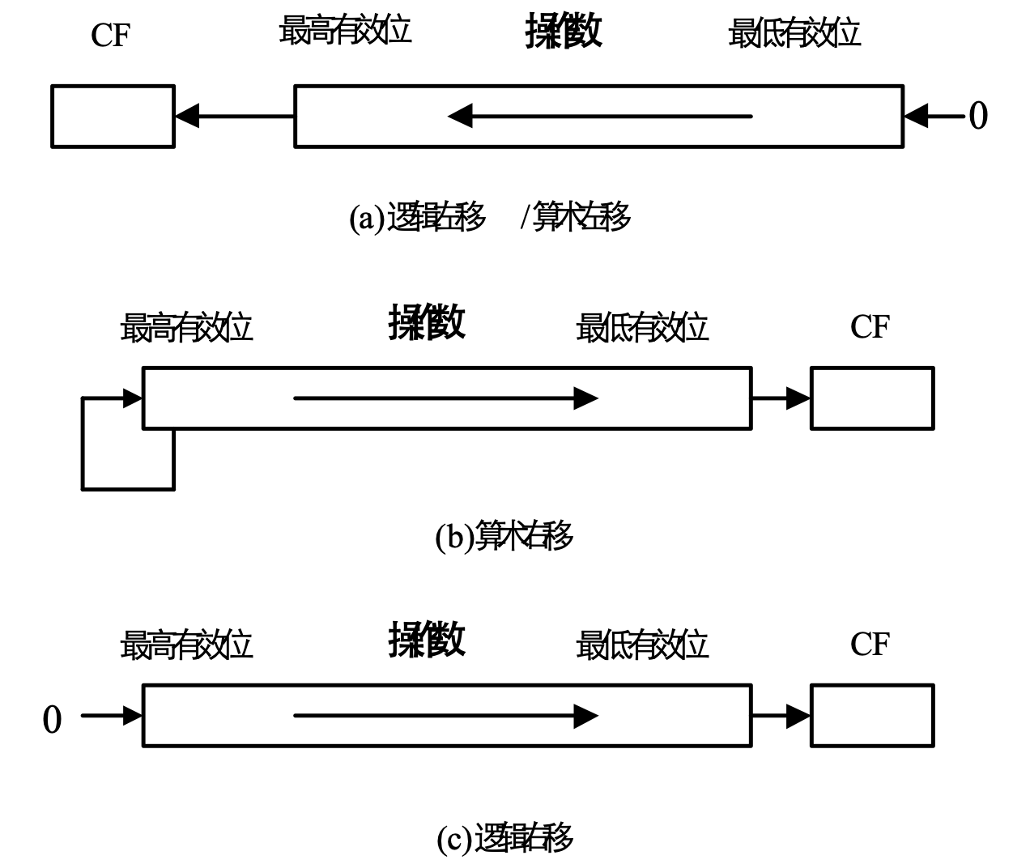
3.2.3 移位指令
一般移位指令
一般移位指令的执行示意图
相同：
算术左移SAL
逻辑左移SHL
算术右移SAR
逻辑右移SHR

Slide 44
3.2.3 移位指令
一般移位指令
算术左移或逻辑左移指令SAL/SHL的示例
MOV EBX, 7400EF9CH ;EBX=7400EF9CH
ADD EBX, 0 ;EBX=7400EF9CH，CF=0,SF=0,ZF=0,PF=1
SHL EBX, 1 ;EBX=E801DF38H，CF=0,SF=1,ZF=0,PF=0
MOV CL, 3 ;CL=3
SHL EBX, CL ;EBX=400EF9C0H，CF=1,SF=0,ZF=0,PF=1
SHL EBX, 16 ;EBX=F9C00000H，CF=0,SF=1,ZF=0,PF=1
SHL EBX, 12 ;EBX=00000000H，CF=0,SF=0,ZF=1,PF=1
观察被移位寄存器；观察状态标志

Slide 45
3.2.3 移位指令
一般移位指令
算术左移或逻辑左移指令SAL/SHL的示例
实现把寄存器AL中的内容（设为无符号数）乘以10
XOR AH, AH ;AH=0
SHL AX, 1 ;2*X
MOV BX, AX ;暂存2*X
SHL AX, 2 ;8*X
ADD AX, BX ;8*X+2*X
算术（逻辑）左移1位，相当于乘以2

Slide 46
3.2.3 移位指令
一般移位指令
算术右移指令SAR的示例
MOV DX, 82C3H ;DX=82C3H
SAR DX, 1 ;DX=C161H,CF=1,SF=1,ZF=0,PF=0
MOV CL, 3 ;CL=3
SAR DX, CL ;DX=F82CH,CF=0,SF=1,ZF=0,PF=0
SAR DX, 4 ;DX=FF82H,CF=1,SF=1,ZF=0,PF=1
观察被移位寄存器；观察状态标志
算术右移1位，相当于有符号数除以2

Slide 47
3.2.3 移位指令
一般移位指令
逻辑右移指令SHR的示例
MOV DX, 82C3H ;DX=82C3H
SHR DX, 1 ;DX=4161H,CF=1,SF=0,ZF=0,PF=0
MOV CL, 3 ;CL=3
SHR DX, CL ;DX=082CH,CF=0,SF=0,ZF=0,PF=0
SHR DX, 12 ;DX=0000H,CF=1,SF=0,ZF=1,PF=1
观察被移位寄存器；观察状态标志
逻辑右移1位，相当于无符号数除以2

Slide 48
3.2.3 移位指令
演示函数cf313
演示移位指令的使用
无符号
整型
unsigned cf313( unsigned x, unsigned y )
{
return ( x << 2 ) - ( y >> 4 ) - ( x / 32) - ( y * 8 );
}

Slide 49
3.2.3 移位指令
禁止优化 编译cf313 所得，
目标代码
演示函数cf313
push ebp
mov ebp, esp ;建立堆栈框架
mov eax, DWORD PTR [ebp+8] ;取得参数x
shl eax, 2 ;把x向左移2位
mov ecx, DWORD PTR [ebp+12] ;取得参数y
shr ecx, 4 ;把y向右移4位
sub eax, ecx
mov edx, DWORD PTR [ebp+8] ;取得参数y
shr edx, 5 ;无符号整数除以32
sub eax, edx
mov ecx, DWORD PTR [ebp+12] ;取得参数y
shl ecx, 3 ;乘以8
sub eax, ecx ;返回结在EAX中
pop ebp ;撤销堆栈框架
ret

Slide 50
3.2.3 移位指令
循环移位指令
循环移位指令的助记符
左循环移位指令 ROL（ROtate Left）
右循环移位指令 ROR（ROtate Right）
带进位左循环移位指令 RCL（Rotate Left through CF）
带进位右循环移位指令 RCR（Rotate Right through CF）

Slide 51
3.2.3 移位指令
循环移位指令
循环移位指令的格式
ROL OPRD，count
ROR OPRD，count
RCL OPRD，count
RCR OPRD，count
移位方式不同，
其他相同
操作数OPRD可以是通用寄存器或存储器单元，尺寸可以是字节、字或者双字。
count表示移位的位数，可以是一个8位立即数，可以是寄存器CL。寄存器CL表示移位数由CL的值决定。
通过截取count的低5位，实际的移位数被限于0到31之间。

Slide 52
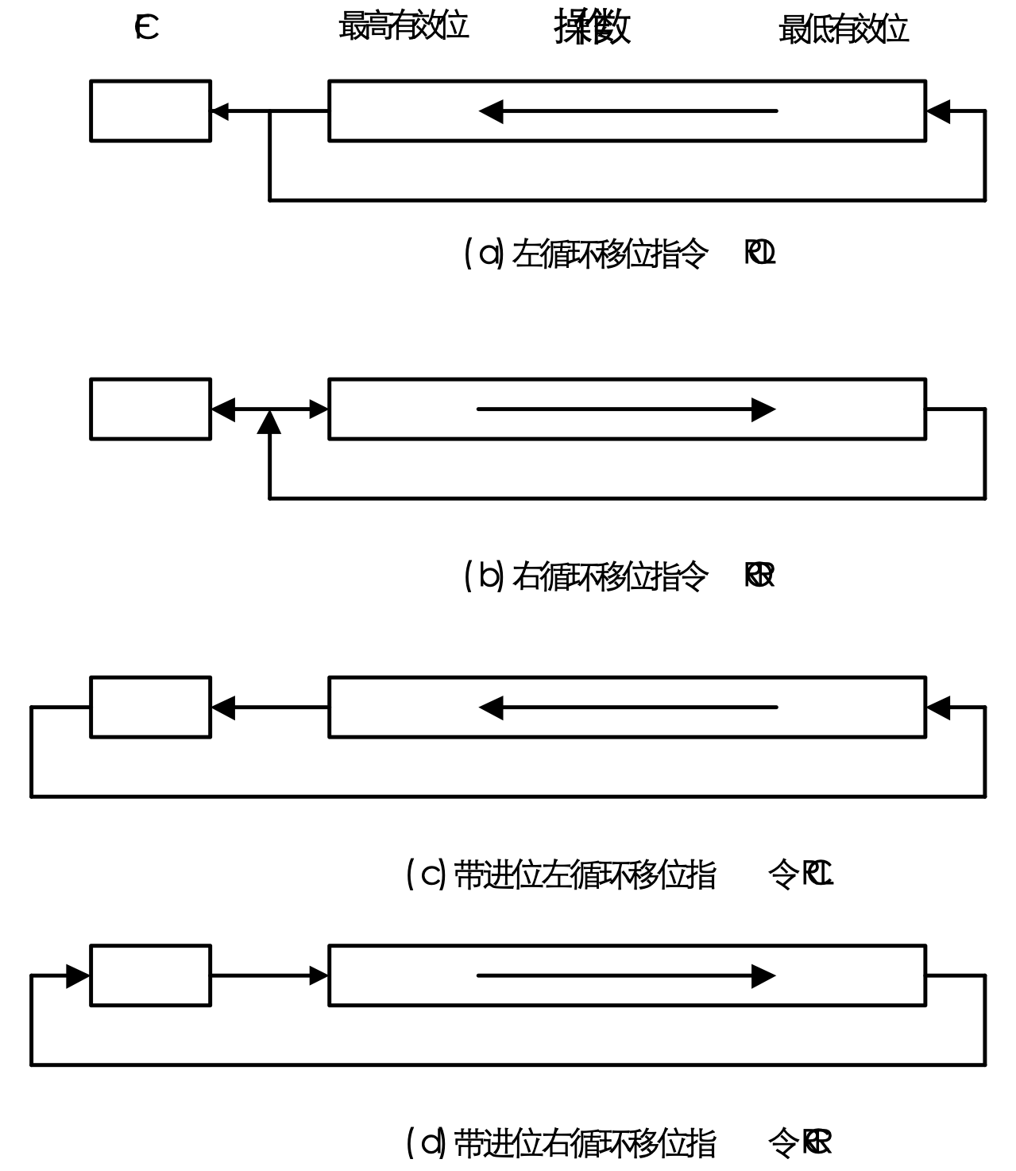
3.2.3 移位指令
循环移位指令
循环移位指令的执行示意图
左循环ROL
右循环ROR
带进位左循环RCL
带进位右循环RCR

Slide 53
3.2.3 移位指令
循环移位指令
观察被移位寄存器；观察标志CF
循环移位指令的示例
MOV DX, 82C3H ;DX=82C3H
ROL DX, 1 ;DX=0587H, CF=1
MOV CL, 3 ;CL=3
ROL DX, CL ;DX=2C38H, CF=0
MOV EBX, 8A2035F7H ;EBX=8A2035F7H
ROR EBX, 4 ;EBX=78A2035FH, CF=0
STC ;CF=1（设置进位标志）
RCL EBX, 1 ;EBX=F14406BFH, CF=0
RCR EBX, CL ;EBX=DE2880D7H, CF=1

Slide 54
3.2.3 移位指令
循环移位指令
循环移位指令的示例
实现把AL的最低位送入BL的最低位，仍保持AL不变
ROR BL, 1 ;BL循环右移1位
ROR AL, 1 ;AL循环右移1位，最低位到CF
RCL BL, 1 ;BL带进位左移，带进了来自AL的最低位
ROL AL, 1 ;恢复AL

Slide 55
3.2.3 移位指令
把一个操作数的部分内容
移位方式复制到另一个操作数
双精度移位指令
双精度移位指令的格式
SHLD OPRD1，OPRD2，count
SHRD OPRD1，OPRD2，count
操作数OPRD1作为目的操作数，可以是通用寄存器或者存储器单元，尺寸是字或者双字。
操作数OPRD2相当于源操作数，只能寄存器，尺寸必须与操作数OPRD1一致。
count表示移位的位数，可以是一个8位立即数，也可以是寄存器CL。寄存器CL表示移位数由CL的值决定。通过截取count的低5位，移位数被限于0到31之间。

Slide 56
3.2.3 移位指令
双精度移位指令
双进度移位指令的示例
MOV AX, 8321H
MOV DX, 5678H
SHLD AX, DX, 1 ;AX=0642H，DX=5678H，CF=1，OF=1
SHLD AX, DX, 2 ;AX=1909H，DX=5678H，CF=0，OF=0
;
MOV EAX, 01234867H
MOV EDX, 5ABCDEF9H
SHRD EAX, EDX, 4 ;EAX=90123486H，CF=0，OF=1
MOV CL, 8
SHRD EAX, EDX, CL ;EAX=F9901234H，CF=1，OF=0

Slide 57
3.2.3 移位指令
双精度移位指令
双进度移位指令的示例
实现把EAX中的32位数，保存到寄存器对DX:AX
SHLD EDX，EAX，16
不采用双精度移位指令，
如何实现？

